Slide 1
UNIGRAN - CENTRO UNIVERSITÁRIO DA GRANDE DOURADOS FÓRUM DE PRÓ-REITORES DE GRADUAÇÃO DO CENTRO-OESTE Palestra Alguns Desafios Atuais da Educação Superior no Brasil Valdemar Sguissardi Prof. Dr. Titular (aposentado) da UFSCar Dourados, 3 de maio de 2018

Slide 2
Plano de exposição
Introdução: nada se explica por si mesmo – historicização X naturalização.
I – Neologismos para uma realidade mutante
1 – Neologismos para retratar as mudanças no campo da educação superior
2 – Mercadização, mercadorização e mercantilização
3 – Commodityzação (Da universidade à commoditycidade)
4 – Produtivismo acadêmico-científico (Inimigos da esperança – Publicar, perecer e o eclipse da erudição)
II – Ajuste neoliberal na economia, no Estado e na sociedade
1 - Como definir o “modelo” econômico-político-social do país? (A nova razão do mundo – Ensaio sobre a sociedade neoliberal) – Império da concorrência, “definida como relação de desigualdade entre diferentes” (Dardot; Laval, 2016, p. 377)
2 – O estatal, o público e o privado-mercantil
3 - Predominância financeira em tempos de mundialização do capital
4 – A PEC 55, a Lei Trabalhista e o fim da CLT (o trabalho intermitente), a Reforma Previdenciária ou o fim da previdência pública que fazem o Brasil voltar ao regime de semiescravidão em pleno Século XXI
5 – Os cortes orçamentários para Ciência e Educação Superior – A volta do espectro do ensino estatal/público pago; a pós-graduação lato sensu paga.
6 – A desigualdade social produzida pelo “modelo” econômico em vigor e pelo Estado que lhe é funcional como principal causa da massificação e não democratização da educação superior.

Slide 3
III – Políticas públicas de educação superior ajustadas à racionalidade neoliberal
1 – Constituição Federal, LDB, Decretos 2.207/97 e 2.306/97
2 – Retenção da educação superior até 1998 e expansão a partir de 1999.
IV – Desafios para a educação superior em tempos de profunda crise e incerteza quanto ao futuro das políticas públicas.
1 – Mercadização e mercadorização/mercantilização da educação superior
1.1 - Tendências do mercado universitário
1.2 - Predominância privado-mercantil
1.3 – Mercadização e mercadorização/mercantilização na educação superior.
1.4 – Fundos de investimento e mecanismos de regulação supranacionais
1.5 – Em que contexto e por que fatores dá-se a produção da mercadização e da mercantilização
2 – Regulação da educação superior
3 – A função social da ciência e da educação superior: relação educação superior-sociedade.
4 – Trabalho e carreira docente na educação superior
V – Os caminhos da resistência e da ação.

Slide 4
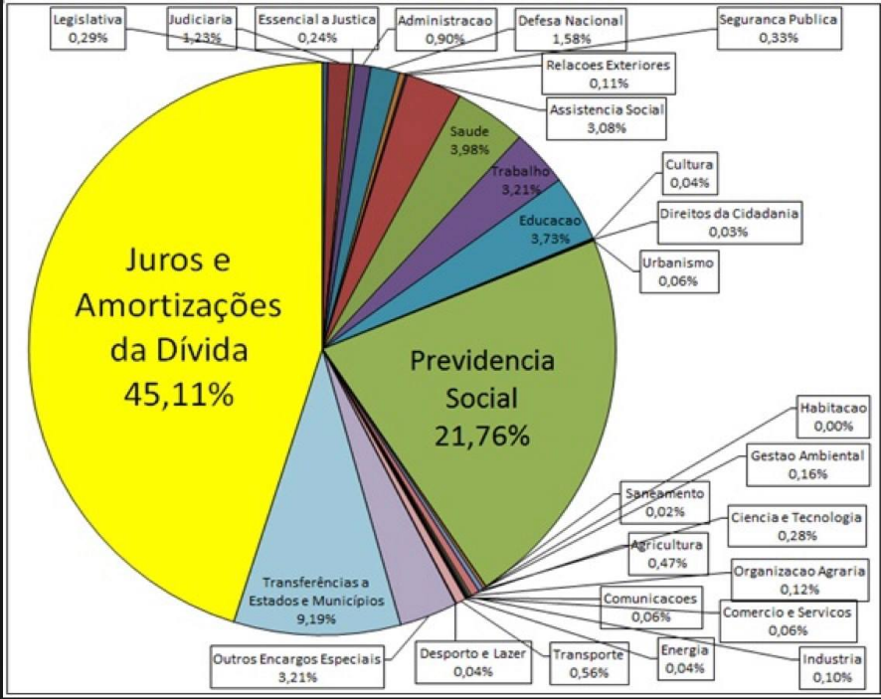
Figura 1: Os juros e amortização da dívida no Orçamento da União executado em 2014
Fonte: http://www.auditoriacidada.org.br/blog/2015/03/13/a-logica-perversa-da-divida-e-o-orcamento-de-2015/

Slide 5
Tabela 1 - Evolução das matrículas da educação superior brasileira por categoria administrativa (pública e privada) – 1964-1994
Ano | Total | Matrículas públicas |  | Matrículas privadas
 |  | Total | % | Total | %
1964 | 142.386 | 87.665 | 61,6 | 54.721 | 38,4
1974 | 937.593 | 341.028 | 36,4 | 596.565 | 63,5
1984 | 1.399.539 | 571.879 | 40,9 | 827.660 | 59,1
1994 | 1.661.034 | 690.450 | 41,6 | 970.584 | 58,4
% 1964/1974 | 559,8 | 289,1 | - | 990,1 | -
% 1974/1984 | 49,3 | 67,7 | - | 38,7 | -
% 1984/1994 | 18,7 | 20,7 | - | 17,3 | -
% 1964/1994 | 1.065,7 | 687,6 | - | 1.673,7 | -
Fonte: BRASIL. MEC/Inep. Sinopse Estatística da Educação Superior, 2011.

Slide 6
Tabela 2 - Evolução e percentual do número de instituições de educação superior por categoria administrativa (pública: federal, estadual, municipal; privada: confessional e comunitária, e particular) – 1999-2010
Ano | Número de Instituições
 | Total | Públicas |  |  |  |  |  |  |  | Privadas
 |  | Total | % | Fede- rais | % | Esta-duais | % | Muni-cipais | % | Total | % | Conf/ Com | % | Parti-culares | %
1999 | 1.097 | 192 | 17,5 | 60 | 5,4 | 72 | 6,5 | 60 | 5,4 | 905 | 82,5 | 379 | 34,5 | 526 | 48,0
2002 | 1.637 | 195 | 11,9 | 73 | 4,4 | 65 | 3,9 | 57 | 3,5 | 1.442 | 88,0 | 317 | 19,4 | 1.125 | 68,7
2006 | 2.270 | 248 | 11,0 | 105 | 4,6 | 83 | 3,6 | 60 | 2,6 | 2.022 | 89,0 | 439 | 19,0 | 1.583 | 70,0
2009 | 2.314 | 245 | 10,6 | 94 | 4,1 | 84 | 3,6 | 67 | 2,9 | 2.069 | 89,4 | 290 | 12,5 | 1.779 | 76,9
2010 | 2.378 | 278 | 11,7 | 99 | 4,2 | 108 | 4,5 | 71 | 2,9 | 2.100 | 88,3 | 250* | 10,5 | 1.850* | 77,8
% 1999-2002 | 49,2 | 1,5 | - | 21,6 | - | -9,7 | - | -5,0 | - | 59,3 | - | -16,3 | - | 113,8 | -
% 2002-2006 | 38,7 | 27,2 | - | 43,8 | - | 27,6 | - | 5,3 | - | 40,2 | - | 38,9 | - | 40,7 | -
% 2006-2010 | 4,7 | 12,0 | - | -5,7 | - | 30,1 | - | 18,3 | - | 3,8 | - | -43,0 | - | 16,8 | -
% 2009-2010 | 2,7 | 13,4 | - | 5,3 | - | 28,6 | - | 6,0 | - | 1,5 | - | -13,8 | - | 4,0 | -
% 1999-2010 | 116,7 | 44,8 | - | 65,0 | - | 50,0 | - | 18,3 | - | 132,0 | - | -34,0 | - | 252,0 | -
*Estimativa a partir da taxa de evolução anual no triênio 2006-2009
Fonte: BRASIL. mec/inep. Sinopse Estatística da Educação Superior, 2011. (Montagem de Valdemar Sguissardi)

Slide 7
Tabela 3 - Evolução e percentual do número de matrículas de educação superior por categoria administrativa (pública: federal, estadual, municipal; privada: confessional e comunitária, e particular) – 1999- 2010
Ano | Número de Matrículas
 | Total | Públicas |  |  |  |  |  |  |  | Privadas
 |  | Total | % | Federais | % | Estaduais | % | Muni-cipais | % | Total | % | Conf/ Com. | % | Particula-res | %
1999 | 2.369.945 | 832.022 | 35,1 | 442.562 | 18,7 | 302.380 | 12,7 | 87.080 | 3,7 | 1.537.923 | 64,9 | 886.561 | 37,4 | 651.362 | 27,5
2002 | 3.479.913 | 1.051.655 | 30,2 | 531.634 | 15,3 | 415569 | 11,9 | 104.452 | 3,0 | 2.428.258 | 69,8 | 1.166.357 | 33,5 | 1.261.901 | 36,3
2006 | 4.676.646 | 1.209.304 | 25,8 | 589.821 | 12,6 | 481.756 | 10,3 | 137.727 | 2,9 | 3.467.342 | 74,2 | 1.543.176 | 33,0 | 1.924.166 | 41,2
2009 | 5.115.896 | 1.351.168 | 26,4 | 752.847 | 14,7 | 480.145 | 9,4 | 118.176 | 2,3 | 3.764.728 | 73,6 | 864.965 | 16,9 | 2.899.763 | 56,7
2010 | 5.449.120 | 1.461.696 | 26,8 | 833.934 | 15.3 | 524.698 | 9,6 | 103.094 | 1,9 | 3.987.424 | 73,2 | 600.501* | 11,0 | 3.386.923* | 62,1
%1999-2002 | 46,8 | 26,4 | - | 20,1 | - | 37,4 | - | 19,9 | - | 57,8 | - | 31,5 | - | 93,7 | -
%2002-2006 | 34,4 | 14,9 | - | 10,9 | - | 15,9 | - | 31,8 | - | 42,8 | - | 32,3 | - | 52,5 | -
%2006-2010 | 16,5 | 20,8 | - | 41,4 | - | 8,9 | - | -25,1 | - | 15,0 | - | -61,1 | - | 76,0 | -
%2009-2010 | 6,5 | 8,2 | - | 10,7 | - | 9,3 | - | -12,7 | - | 5,9 | - | -30,6 | - | 16,8 | -
%1999-2010 | 130,0 | 75,7 | - | 88,4 | - | 73,5 | - | 18,4 | - | 159,3 | - | -32,3 | - | 420,0 | -
*Estimativa a partir da taxa de evolução anual no triênio 2006-2009
Fonte: BRASIL. mec/inep. Sinopse Estatística da Educação Superior, 2011. (Elaboração de Valdemar Sguissardi)

Slide 8
Gráfico 1 - Evolução e porcentagem de matrículas na educação superior por categoria administrativa (pública: federal, estatal, municipal; privada: confesional e comunitaria; e particular) - 1999-2010
Fonte dos dados: BRASIL.MEC/INEP. Sinopse Estatística do Ensino Superior, 2011.

Slide 9
Tabela 4 – Os 12 maiores grupos educacionais com fins lucrativos no Brasil - 2013
Ordem | Grupo/Instituição |  | Receita líquida em R$ milhões | Número de alunos | % mercado
1o. |  | Kroton | 2.015 | 519.000 | 9,5
2o. |  | Anhanguera | 1.812 | 442.000 | 8,1
3o. |  | Estácio | 1.731 | 315.700 | 5,8
4o. |  | Unip | 1.431 | 247.520 | 4,5
5o. |  | Laureate | 1.115 | 170.000 | 3,1
6o. |  | Uninove | 584 | 134.000 | 2,5
7o. |  | Unicsul | 529 | 55.000 | 1,0
8o. |  | Anima | 461 | 49.000 | 0,9
9o. |  | Ser Educac. | 457 | 98,800 | 1,8
10o. |  | Whitney | 343 | 40.000 | 0,7
11o. |  | Devry | 242 | 30.000 | 0,6
12o. |  | Tiradentes | 236 | 40,700 | 0,7
Subtotal |  |  | 10.956 | 2.141.720 | 39,3
Total do Setor Privado |  |  | 32.040 | 5.448.730 | 100,0
Fonte: Tabela elaborada com dados de Hoper (Apud MAIA, 2014, p. 39).

Slide 10
Tabela 5 – Evolução do número de instituições e de matrículas de educação superior por categoria administrativa (público e privada) – 2010-2015
Ano | Número de Instituições |  |  |  |  | Número de Matrículas
 | Total | Públ. | % | Priv. | % | Total (mil) | Públ. (mil) | % | Priv. (mil) | %
2010 | 1.097 | 192 | 17,5 | 905 | 82,5 | 5.449 | 1.461 | 26,8 | 3.987 | 73,2
2015 | 2.364 | 295 | 12,5 | 2.069 | 87,5 | 8.027 | 1.952 | 24,3 | 6.075 | 75,7
2016 | 2.407 | 296 | 12,3 | 2.111 | 87,7 | 8.048 | 1.990 | 24,7 | 6.058 | 75,3
% 2010-2015 | 115,5 | 53,6 | - | 128,6 | - | 47,3 | 33,6 | - | 52,4 | -
% 2010-2016 | 119,4 | 54,2 | - | 133,3 | - | 47,7 | 36,2 | - | 51,9 | -
Fonte: BRASIL. MEC/Inep. Sinopse Estatística da Educação Superior, 2010 e BRASIL/MEC/Inep. Censo da Educação Superior, 2015.

Slide 11
Gráfico 2 – Evolução percentual das matrículas públicas e privadas no Brasil (1964-2016)

Slide 12
Tabela 1 -Total de docentes em exercício com doutorado e em regime de tempo integral por dependência administrativa – Brasil - 2016
IES | Total | Doutorado | % | Tempo integral | %
Brasil | 384.094 | 149.837 | 39,01 | 199.290 | 51,88
Públicas | 169.544 | 101.569 | 59,90 | 144.166 | 85,03
Federais | 110.105 | 71.337 | 64,78 | 101.837 | 92,50
Estaduais | 51.791 | 28.576 | 55,17 | 39.481 | 76,23
Municipais | 7.648 | 1.656 | 21,65 | 2.848 | 37,26
Privadas (privadas e particulares) | 214.550 | 48.268 | 22,50 | 55.124 | 25,70
Fonte: INSTITUTO NACIONAL DE PESQUSAS E ESTUDOS EDUCACIONAIS ANÍSIO TEIXEIRA. Sinopse Estatística da Educação Superior 2016. Brasília: Inep, 2017. Disponível em: <http://portal.inep.gov.br/web/guest/sinopses-estatisticas-da-educacao-superior > Acesso em: 14.11.2017

Slide 13
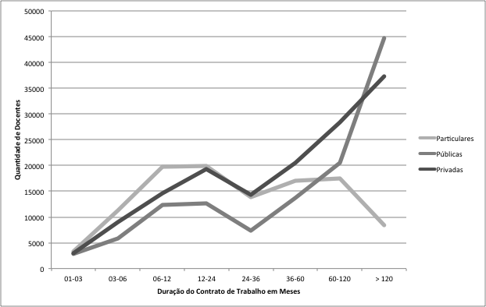
Gráfico 3 – Distribuição dos Docentes das IES por Duração do Contrato de Trabalho em 2013.
Fonte: MTE/RAIS 2013; Elaboração de Rodrigues Filho (2015, p. 100)

Slide 14
Referências
BIANCHETTI, Lucídio; SGUISSARDI, Valdemar. Da universidade à commoditycidade: ou de como e quando se a educação/formação é sacrificada no altar do mercado, o futuro da universidde se situaria em algum lugar do passado. Campinas, SP: Mercado das Letras, 2017
BIANCHETTI, Lucídio; SILVEIRA, Zuleide S. da. Universidade moderna: dos interesses do Estado-nação às conveniências do mercado. Revista Brasileira de Educação, v. 21, n. 64, p. 79-99, jan.-mar. 2016.
BRUNNER, José J. Mercados universitários: ideas, instrumentos y seis tesis em conclusión. Santiago, Cl., março de 2006. http://www.brunner.cl/wp-content/uploads/2012/12/%C2%A0MERCADOS-UNIVERSITARIOS_2006.pdf Acesso em 30/07/2014.
ANPED. Manifesto contrário à adesão do Brasil ao Acordo de Comércio e Serviços – AsCS ou TiSA da OMC. Disponível em:
http://www.anped.org.br/sites/default/files/resources/MANIFESTA_O_37_RN_Contra_rio_ades_o_Brasil_acordo_com_rcio_de_servi_os.pdf Acesso em 21/04/2018
CABRAL NETO, A. Mudanças contextuais e as novas regulações: repercussões no campo da política educacional. Educação em Questão, Natal, v. 42, n. 28, p. 7-40, jan./abr. 2012.
CHESNAIS, François. A mundialização do capital. São Paulo: Xamã, 1996.
COUTINHO, Carlos N. Dualidade de poderes – Introdução à teoria marxista de Estado e revolução. São Paulo: Brasiliense, 1984.
DARDOT, Pierre; LAVAL, Christian. A nova razão do mundo: ensaio sobre a sociedade neoliberal. São Paulo: Boitempo, 2016.

Slide 15
DIAS, Marco A. R. Comunidade Acadêmica dá bobeira outra vez nas discussões na OMC sobre a comercialização da educação. Disponible en: http://www.obeduc.uerj.br/?page_id=454 Acesso em 12/09/2015.
GRAMSCI, Antonio. Quderni del Carcere, ed. crítica aos cuidados de Valentino Gerratana, Turim, Einaudi, 1975, p. 763-764.
HARVEY, David. O Enigma do Capital e as crises do capitalismo. São Paulo: Boitempo, 2011.
IANNI, Octavio. Estado e capitalismo. 2ª ed., São Paulo: Brasiliense, 2004.
LAVAL, Christian. Néolibéralisme, capitalisme et connaissance. Conferencia. Montevideo, Udelar, Jornada de Reflexión sobre tendencias en la Educación Superior – Educación Superior en el siglo XXI: bien público o mercancía? 24 de octubre 2016.
MÉSZÁROS, István. A educação para além do capital. Trad. de Isa Tavares. São Paulo: Boitempo, 2005.
NUNES, E.; RIBEIRO, L.M.; PEIXOTO, V. Agências reguladoras no Brasil. Rio de Janeiro: Observatório Universitário, 2007 (Documento de Trabalho n. 65).
SGUISSARDI, V. Estudo Diagnóstico da Política de Expansão da (e Acesso à) Educação Su­perior no Brasil – 2002-2012. Brasília: Edital N. 051/2014 SESU; Projeto de Organismo Internacional – OEI; Projeto OEI/BRA/10/002, 2014.
SGUISSARDI, Valdemar. Educação superior no Brasil. Democratização ou Massificação Mercantil? Educ. Soc., Campinas, v. 36, nº. 133, p. 867-889, out.-dez., 2015.
STEDILE, João Pedro. Entrevista. Brasil de Fato, 20 a 26/06/2013. <http://www.brasildefato.com.br/sites/default/files/BDF_538.pdf> Acesso em 25/06/2013.
WATERS, Lindsay. Inimigos da esperança – Publicar, perecer e o eclipse da erudição. São Paulo: Unesp, 2006

